Slide 1
論文研讀報告
組織知識創造的動態理論
A Dynamic Theory of Organizational Knowledge Creation
本研讀聚焦理論核心：第1節引言、第2節基本概念、第3節知識創造過程
Ikujiro Nonaka（野中郁次郎）
Organization Science, 5(1), 14–37 (1994) DOI: 10.1287/orsc.5.1.14
羅靜娟 ｜ 淡江大學資訊管理學系
Notes:
各位老師、同學好，我今天報告的是野中郁次郎1994年發表在Organization Science的這篇經典，組織知識創造的動態理論，也就是大家熟悉的SECI模型最原始的出處。先說明一下範圍，這篇全文有四節，我這次聚焦在最核心的理論主體，也就是第1到第3節，第4節是管理實務應用，跟我研究主題相關性比較低，這次沒有納入。這篇是我整本論文理論的根，等一下會帶大家看，它跟我要做的AI隱性知識擷取，其實是同一件事。

Slide 2
為什麼我從這篇開始
● 我的論文要做的事：用AI語意向量技術，把那些講不出來的隱性知識擷取下來，變成可以用自然語言查詢的東西。
● 這篇的地位：它是「知識如何被創造、被轉換」整套理論的源頭，也就是SECI模型的原點。
● 關鍵連結：野中說的externalization（把隱性轉成顯性），就是我要用NotebookLM做的事，只是換了工具。
● 讀它的理由：讀懂這篇，我才知道自己站在哪個理論肩膀上、貢獻缺口在哪裡。
"We can know more than we can tell."
我們知道的，比我們能說出來的更多。（Polanyi）
這句話就是我研究的起點：最值錢的知識，往往是當事人自己也說不清楚的那一塊。
2
Notes:
先講為什麼我挑這篇開場。我的論文核心，是想用AI的語意向量技術，去接住那些師傅、老手腦袋裡講不清楚的隱性知識，讓它變成可以用自然語言查得到的東西。而野中這篇，就是「知識怎麼被創造、怎麼在隱性跟顯性之間轉換」這整套理論的源頭。最關鍵的連結是，他講的externalization，把隱性知識外化成顯性，本質上就是我要用NotebookLM做的事，只是我把工具換成了AI。右邊這句Polanyi的話，我們知道的比我們能說出來的更多，根本就是我研究的起點。

Slide 3
從「處理資訊」到「創造知識」
● 過去的觀點：傳統組織理論把組織看成一台處理資訊、解決問題的機器，重點全放在「效率」。
● 野中的翻轉：他主張組織真正的價值，在於主動「創造」資訊與知識，不只是被動處理。
● 為什麼重要：創新就是組織知識創造的典型，它沒辦法只用「資訊處理」來解釋。
● 研究視角的轉移：研究組織，要看它「怎麼創造知識」，而不是只看它「怎麼處理資訊」。
"...how it creates information and knowledge, rather than...how it processes these entities."
重點是組織如何「創造」知識，而非如何「處理」這些東西。
3
Notes:
這頁講這篇的核心主張。在野中之前，主流的組織理論把組織想像成一台機器，輸入資訊、處理、輸出答案，整個重點都在效率。野中把這個翻過來，他說組織真正厲害的地方，是會「主動創造」新的知識，不是只會被動處理既有的資訊。他舉的例子是創新，創新這件事你沒辦法只用資訊處理去解釋，它一定牽涉到創造新東西。所以他主張，研究組織應該看它怎麼創造知識。這個視角的轉移，對我來說很重要，因為我要擷取的隱性知識，本身就是一個被創造、被轉換的過程，不是靜態的資料。

Slide 4
隱性知識 vs 顯性知識（我研究的標的物）
顯性知識 Explicit
· 能用文字、數字、形式化語言表達
· 容易編碼、容易傳遞
· 像SOP、規格書、操作手冊
隱性知識 Tacit ★我的目標
· 個人化、難以形式化、難以言說
· 深植在行動與情境裡
· 認知面：心智模型、信念、觀點
· 技術面：know-how、技藝、手感
"...tacit knowledge has a personal quality, which makes it hard to formalize and communicate."
隱性知識具有個人特質，使它難以形式化、難以傳遞。
4
Notes:
這頁是整篇的地基，也是我研究的標的物。野中把知識分成兩種。左邊顯性知識，可以用文字數字講清楚、好編碼好傳遞，像SOP、像規格書。右邊隱性知識，個人化、講不出來、深深埋在行動跟情境裡，它又分兩塊，一塊是認知面，就是一個人的心智模型、信念、看世界的觀點，另一塊是技術面，就是那種know-how、手感、技藝。我要擷取的，正是右邊這塊，講不出來、卻最值錢的隱性知識。下面那句話點得很準，隱性知識因為帶有個人特質，所以難以形式化、難以傳遞，這正是我論文要克服的難題。

Slide 5
知識不會自己長出來：意圖、自主、波動
知識創造需要人「投入」。野中點出三個讓隱性知識願意冒出來的條件：
意圖 Intention
朝向目標的企圖，決定知識要往哪裡走。
自主 Autonomy
給個人與團隊自由度，意料之外的點子才會出現。
波動 Fluctuation
適度的混亂與斷裂，逼人打破慣性、重新思考。
對我的提醒：擷取隱性知識不能只靠工具，還要有讓人願意投入、願意說出來的情境。
5
Notes:
這頁講一件容易被忽略的事，知識不會自己長出來，它需要人願意投入。野中點出三個條件。第一個意圖，就是你有沒有朝著一個目標的企圖，這決定知識往哪走。第二個自主，你要給人跟團隊一些自由，意料之外的好點子才生得出來。第三個波動，聽起來反直覺，他說要適度的混亂跟斷裂，因為這樣才會逼人打破慣性、重新思考。這頁對我有個提醒，我做隱性知識擷取，不能以為架個工具就好，還要去設計那個讓人願意投入、願意把話講出來的情境，不然再好的AI也接不到東西。

Slide 6
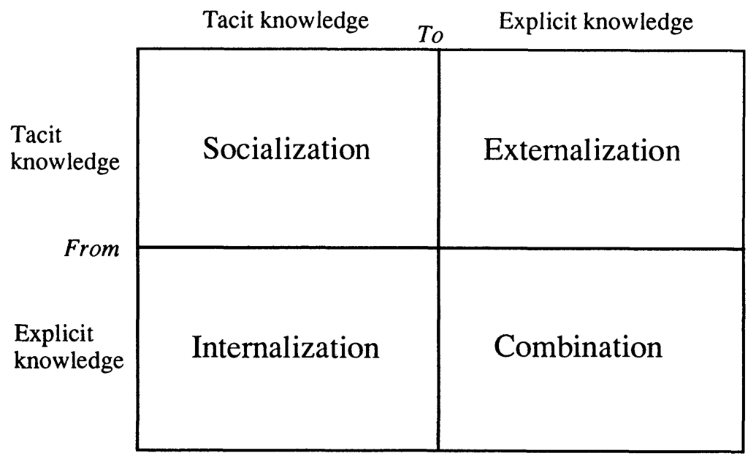
知識轉換的四種模式（SECI）
● 社會化 Socialization：隱性→隱性。師徒制、觀察模仿，靠共同經驗傳遞。
● 外化 Externalization：隱性→顯性。把講不出來的講出來，靠對話與隱喻。★我的核心
● 組合 Combination：顯性→顯性。把既有顯性知識重組，電腦系統最擅長。
● 內化 Internalization：顯性→隱性。把學到的內化成自己的本事，做中學。
圖1 知識轉換的四種模式
"...knowledge is created through conversion between tacit and explicit knowledge."
知識，是透過隱性與顯性之間的轉換被創造出來的。
6
Notes:
這是整篇最有名的一張圖，知識轉換的四種模式，四個字合起來就是SECI。第一個社會化，隱性到隱性，像師傅帶徒弟，靠看、靠模仿、靠一起做，不靠語言。第二個外化，隱性到顯性，把講不出來的東西想辦法講出來，靠對話跟隱喻，這個是我的核心，等一下單獨講。第三個組合，顯性到顯性，把現成的顯性知識重新排列組合，這塊電腦最擅長。第四個內化，顯性到隱性，把學到的東西內化成自己的本事，就是做中學。野中的主張是，知識就是在這四個模式之間不斷轉換，被創造出來的。

Slide 7
externalization：我的論文正中央
● 它是什麼：四個模式裡，externalization負責把隱性轉成顯性，把講不出來的know-how逼成看得懂、可分享的概念。
● 野中親口說：這四個模式裡，就屬externalization「至今發展得最不充分」，組織學習理論幾乎沒處理它。
● 為什麼對我關鍵：這就是我的貢獻缺口。野中30年前指出的空缺，我用AI語意向量、用NotebookLM來補。
● 一句話：我的NotebookLM，本質上就是一台externalization的機器。
"...the concept of externalization is not well developed."
externalization這個概念，至今發展得並不充分。（這就是我的切入點）
7
Notes:
這頁是整份報告我最想強調的一頁，因為externalization就在我論文的正中央。四個模式裡，它負責把隱性變顯性，把那種講不出來的know-how，逼成看得懂、可以分享的概念。重點來了，野中自己在文章裡白紙黑字寫，這四個模式裡面，就屬externalization發展得最不充分，組織學習的理論幾乎沒去碰它。這句話對我來說價值連城，它直接就是我的貢獻缺口。野中三十年前指出這裡有個空缺，而今天，AI的語意向量技術，第一次讓填補這個空缺變得可操作。講白一點，我的NotebookLM，本質上就是一台externalization的機器。

Slide 8
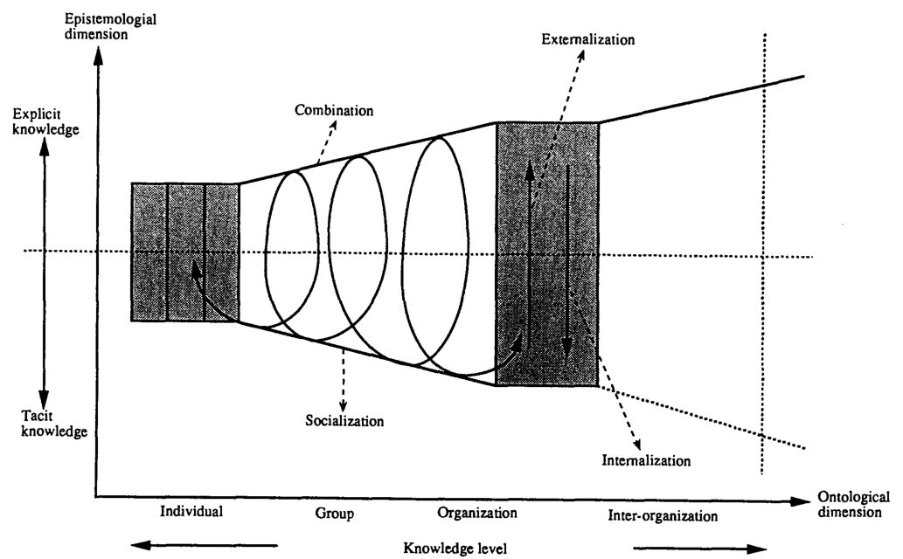
知識的螺旋：從個人到組織
● 不是各自獨立：四個模式不斷交纏、循環，形成一個往上的「螺旋」。
● 層層放大：知識從個人，擴大到群體、組織，甚至跨組織。
● 越繞越大：每繞一圈，參與的人越多，規模越大、速度越快。
● 這就是傳承：一個人的隱性知識，怎麼變成整個組織的共同資產。
圖2 組織知識創造的螺旋
"...an upward spiral...from the individual level...to the organizational level."
一個向上的螺旋，從個人層次往上到組織層次。
8
Notes:
前面講四個模式好像是四個獨立的格子，這頁要講它們其實是動起來的。野中說這四個模式會不斷交纏、循環，形成一個往上的螺旋。知識從個人開始，慢慢擴大到群體、到整個組織，甚至跨到組織外面。每繞一圈，參與的人越多，知識的規模就越大、跑得越快。這張螺旋圖對我特別有意義，因為它講的就是「傳承」的機制，一個人腦袋裡的隱性知識，是怎麼一圈一圈變成整個組織的共同資產的。我的論文講隱性知識的擷取「與傳承」，傳承這兩個字的理論依據，就在這張圖。

Slide 9
怎麼把講不出來的逼出來？隱喻 → 類比 → 模型
1
2
3
隱喻 Metaphor
用熟悉的東西去講說不清的東西，先抓到感覺。
→
類比 Analogy
把兩者的共通結構講清楚，減少模糊。
→
模型 Model
收斂成一致、有邏輯、可傳遞的形式（如原型、規格）。
"...tacit knowledge may be transformed into explicit knowledge by recognizing contradictions through metaphor, and resolving them through analogy."
隱性知識可以這樣轉成顯性：用隱喻發現矛盾，再用類比化解它。
對我的啟發：自然語言查詢，某種程度就是讓使用者用「自己的話」去逼近那個講不清的知識。
9
Notes:
既然隱性知識那麼難講出來，那到底怎麼逼？野中給了一條路，隱喻、類比、模型，三步。第一步隱喻，先用一個你熟悉的東西去比擬那個講不清的東西，抓個大概的感覺。第二步類比，把這兩個東西的共通結構講清楚，把模糊的地方收一收。第三步模型，最後收斂成一個一致的、有邏輯、可以傳遞的形式，像產品原型、像規格書。這條路對我很有啟發，因為我做的自然語言查詢，某種程度上就是讓使用者用自己的話，一句一句去逼近那個本來講不清楚的知識，這跟野中的隱喻過程，邏輯是相通的。

Slide 10
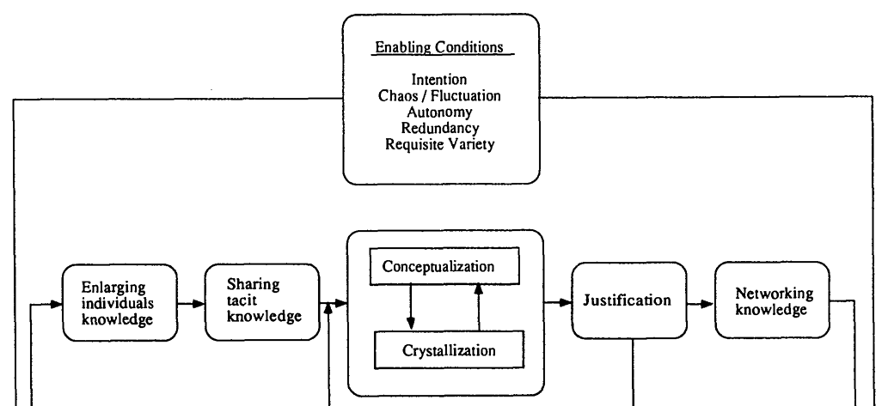
把理論落地：組織知識創造的五個階段
● 第3節做什麼：把前面的理論放進企業實際流程，拆成五個階段。
● 五階段：個人知識擴大 → 分享隱性知識（概念化）→ 結晶化 → 證成 → 網絡化。
● 重要特性：這是永不止息的循環，不是直線；各階段會同時發生、會來回跳，環境也一直餵新刺激進來。
圖3 組織知識創造過程
10
Notes:
前面講的都是理論，第3節野中把它落地，放進企業真實的流程裡，拆成五個階段，就是下面這張圖。從左到右，個人知識擴大、分享隱性知識也就是概念化、結晶化、證成、最後網絡化。但是要特別提醒，這張圖雖然畫成一條線，野中強調實際的過程不是直線，它是一個永不止息的循環，各階段會同時發生、也會往前跳往後退，而且環境，像顧客、供應商，會一直餵新的刺激進來。下面兩頁我會把這五個階段拆開講。

Slide 11
階段一、二：從個人經驗到團隊共識
階段一 個人知識的擴大
· 個人靠親身、hands-on的經驗累積隱性知識
· 經驗的「品質」比「數量」更重要
· 在經驗與理性的互動中，結晶成獨特觀點
階段二 分享隱性知識
· 靠一個「場域」或自組織團隊
· 成員彼此分享經驗、建立互信
· 關鍵是socialization：把各自講不出來的
· 隱性知識，變成共同的底層理解
· 野中觀察：團隊約10–30人、4–5個核心成員
11
Notes:
五個階段，這頁先講前兩個。階段一，個人知識的擴大。野中說一切的起點是個人，個人靠親身的、hands-on的經驗去累積隱性知識，而且他強調，經驗的品質比數量重要，光是做很多重複的事沒用，要有高品質、甚至會重新定義你這份工作的經驗。然後在經驗跟理性的互動裡，個人結晶出一個獨特的觀點。階段二，分享隱性知識。一個人的觀點要擴散，得靠一個場域，或者一個自組織的團隊，大家在裡面分享經驗、建立互信。這裡的關鍵動作是社會化，把每個人各自講不出來的隱性知識，透過一起經歷，變成大家共同的底層理解。野中還給了個實務觀察，這種團隊大概10到30人，裡面有4到5個核心成員。

Slide 12
階段三到五：把共識變成可用的知識資產
● 概念化 Conceptualization：靠持續對話與辯證，把共享的隱性觀點外化（externalize）成顯性概念。又回到我的核心。
● 結晶化 Crystallization：把概念做成具體的產品或系統，各部門檢驗它站不站得住（internalization）。
● 證成 Justification：用標準篩選，判斷這知識對組織值不值得。知識＝「經過證成的真實信念」。
● 網絡化 Networking：把新概念整合進組織知識庫，與既有願景互相誘發，再啟動下一輪。
12
Notes:
接著講後面三個階段，加上概念化。概念化這一步，是團隊靠持續的對話跟辯證，把大家共享的、隱性的觀點，外化成一個顯性的概念，注意，這裡又回到externalization，又回到我的核心。然後結晶化，把這個概念真的做成具體的產品或系統，讓各個部門去檢驗它到底站不站得住，這一步靠的是內化。再來證成，這個字很重要，野中引用知識的經典定義，知識就是經過證成的真實信念，所以組織要用一套標準去篩選，判斷這個被創造出來的知識，對組織到底值不值得。最後網絡化，把通過檢驗的新概念整合進組織的知識庫，跟原本的願景互相激盪，然後再啟動下一輪。整個就這樣一圈一圈轉下去。

Slide 13
回到我的研究：我站在哪、要補什麼
理論根
SECI與隱性／顯性之分，給我一套描述「知識怎麼被擷取與傳承」的語言。
貢獻缺口
野中說externalization發展不充分；30年後，AI語意向量讓這件事第一次有了可操作的工具。
我的切入
用NotebookLM當externalization的觸發器，把碎片化、講不出來的隱性知識，變成可用自然語言查詢的顯性知識。
"A product works as a trigger to articulate the tacit knowledge."
產品扮演觸發器，去把隱性知識逼出來。我的NotebookLM，就是那個觸發器。
13
Notes:
報告快結束，把所有東西收回到我的研究。三件事。第一，理論根。野中的SECI、還有隱性跟顯性的區分，給了我一整套語言，可以準確描述我論文要做的「知識怎麼被擷取、怎麼被傳承」。第二，貢獻缺口。野中親口說externalization發展不充分，三十年過去，AI的語意向量技術，第一次讓這件事變得可以實際操作，這就是我切進去的地方。第三，我的切入點。我用NotebookLM當作一個externalization的觸發器，把那些碎片化、當事人講不清楚的隱性知識，變成可以用自然語言查詢的顯性知識。下面這句野中的話我很喜歡，產品扮演觸發器，去把隱性知識逼出來，而我的NotebookLM，就是那個觸發器。

Slide 14
文獻資訊與公信力
完整出處 Nonaka, I. (1994). A Dynamic Theory of Organizational Knowledge Creation. Organization Science, 5(1), 14–37.
DOI 10.1287/orsc.5.1.14
期刊等級 Organization Science｜SSCI、Q1（管理學門前段），屬最高等級文獻，可作為論文主幹引用。
本次研讀範圍
涵蓋第1至3節（知識創造的理論主體）；第4節管理實務應用因與本研究主題相關性較低，未納入本次研讀。
14
Notes:
最後一頁交代文獻資訊跟公信力，這也是我們研究生該有的嚴謹。完整出處在上面，野中1994年，Organization Science第5卷第1期，14到37頁，DOI也附上。這本Organization Science是管理學門的頂級期刊，屬於SSCI、Q1前段，是最高等級的文獻，可以放心當論文主幹引用。最下面再強調一次範圍，我這次研讀涵蓋第1到第3節，也就是這篇的理論主體，第4節管理實務應用因為跟我的主題相關性比較低，這次沒有納入。以上就是我的報告，謝謝大家。

